Slide 1




ШАДРИНСКИЙ ГОСУДАРСТВЕННЫЙ ПЕДАГОГИЧЕСКИЙ УНИВЕРСИТЕТ
Добровольческая деятельность

Slide 2
ОСНОВНЫЕ НАПРАВЛЕНИЯ ДОБРОВОЛЬЧЕСКОЙДЕЯТЕЛЬНОСТИ НАШЕГО УНИВЕРСИТЕТА
ВОЛОНТЕРСКИЙ ШТАБ #МЫВМЕСТЕ
ЭКОВОЛОНТЕРСТВО
ВОЛОНТЕРЫ
ПРОСВЕЩЕНИЯ
ИНКЛЮЗИВНОЕ ВОЛОНТЕРСТВО
СОБЫТИЙНОЕ ВОЛОНТЕРСТВО

Slide 3
ВОЛОНТЕРСКИЙ ШТАБ #МЫВМЕСТЕ
Штаб казывает адресную помощь семьям военнослужащих и мобилизованных граждан.
Волонтеры ежедневно работают на горячей линии и отрабатывают адресные заявки и выясняют, что необходимо для мобилизованных ребят на СВО.

Slide 4
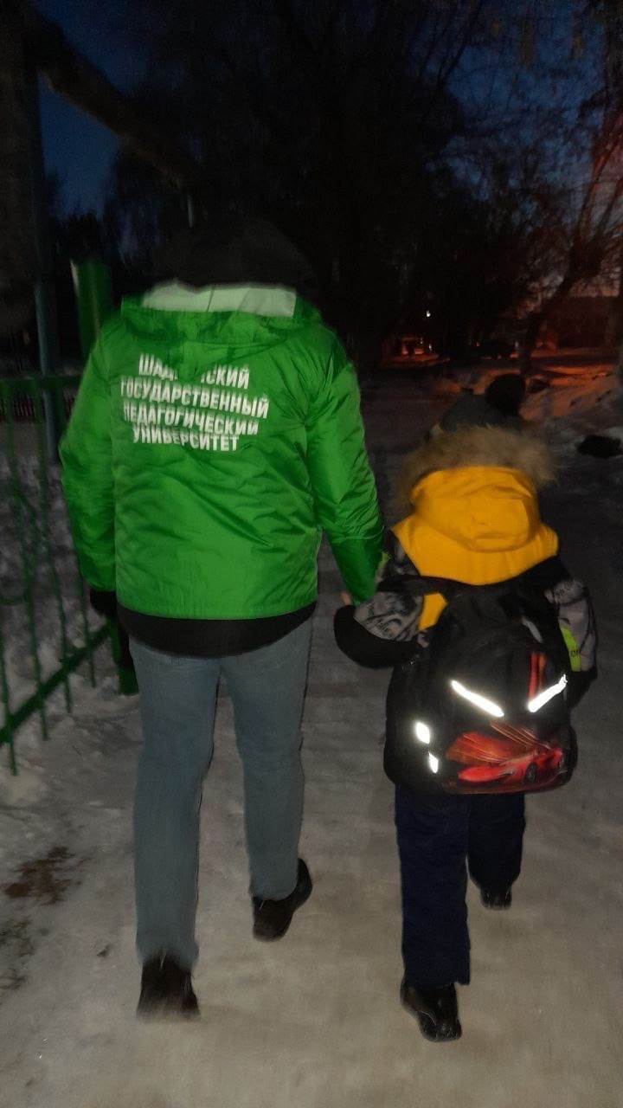
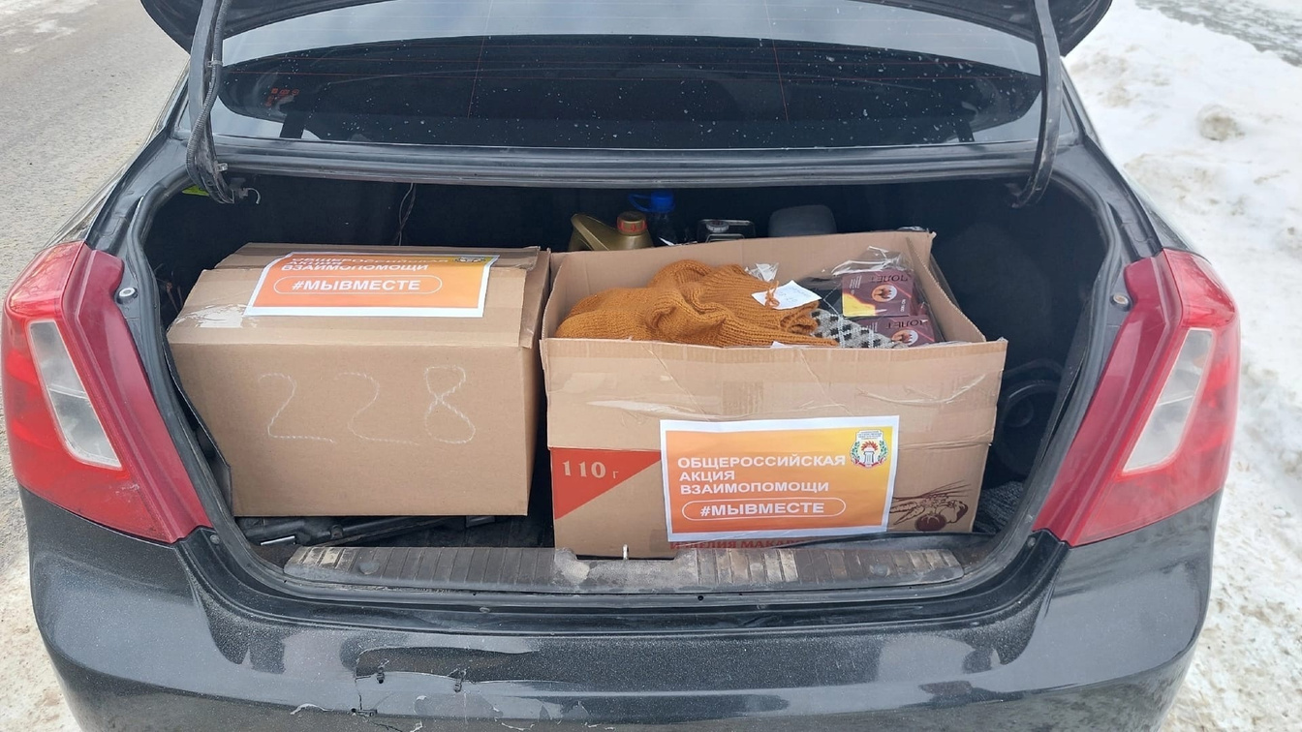
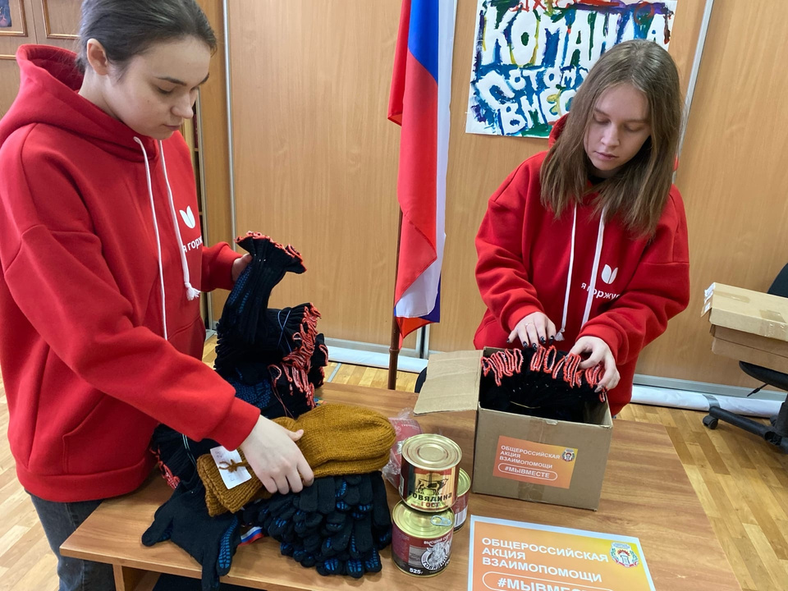
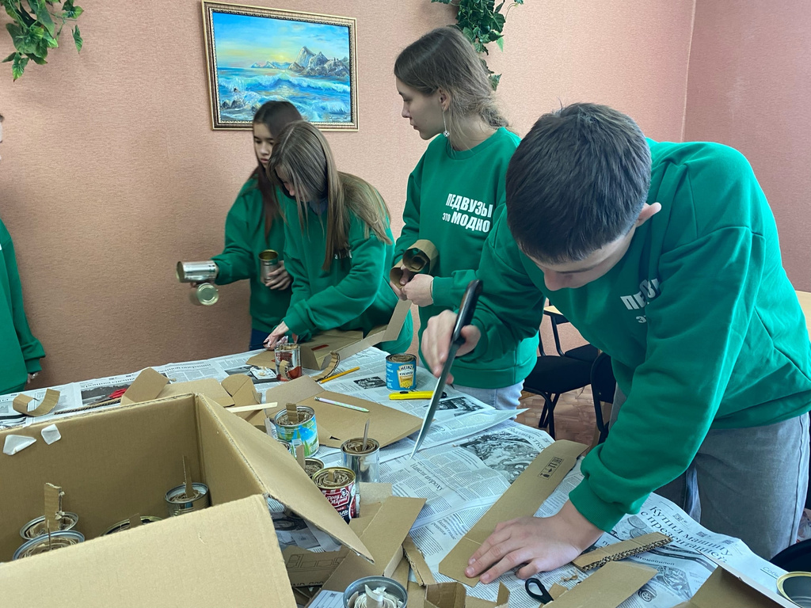
ВОЛОНТЕРСКИЙ ШТАБ #МЫВМЕСТЕ

Slide 5
ВОЛОНТЕРЫ ПРОСВЕЩЕНИЯ
Студенты нашего университета, как будущие педагоги, проводят лекции, «разговоры о важном», игры и другие мероприятия для обучающихся школ города Шадринск. Так же студенты помогают учителям, в том числе по навыкам дистанционного формата, работой с компьютерной техникой.

Slide 6
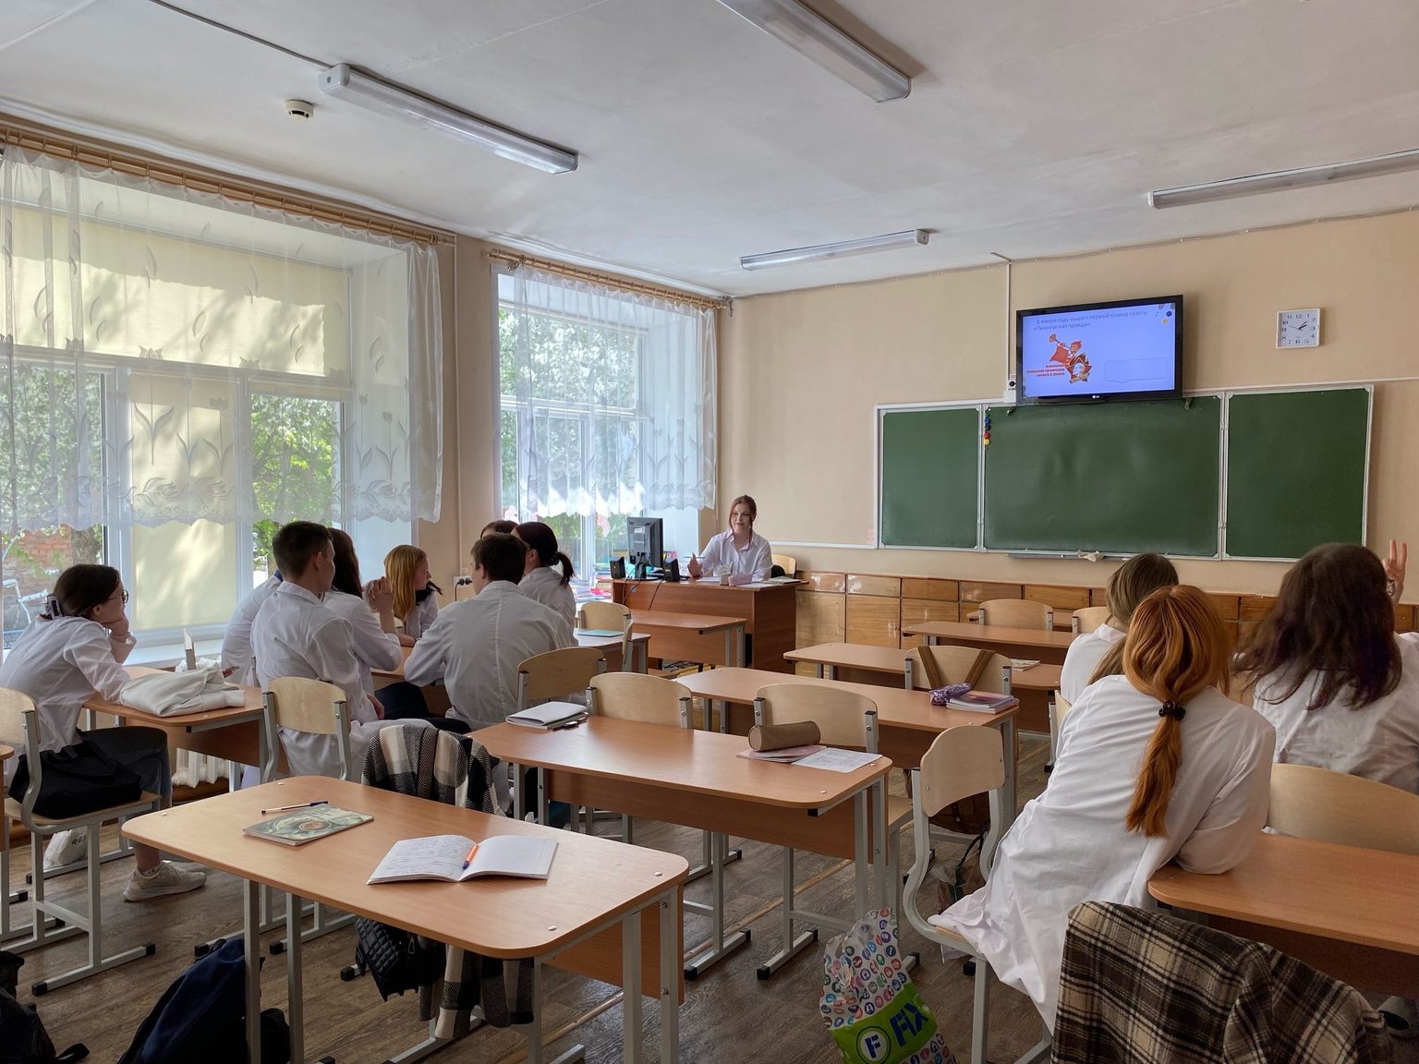
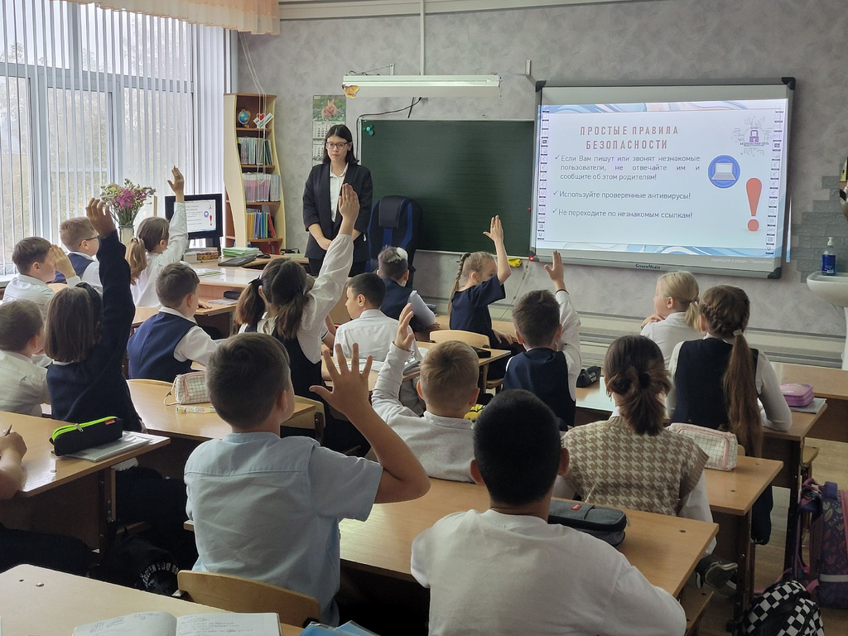
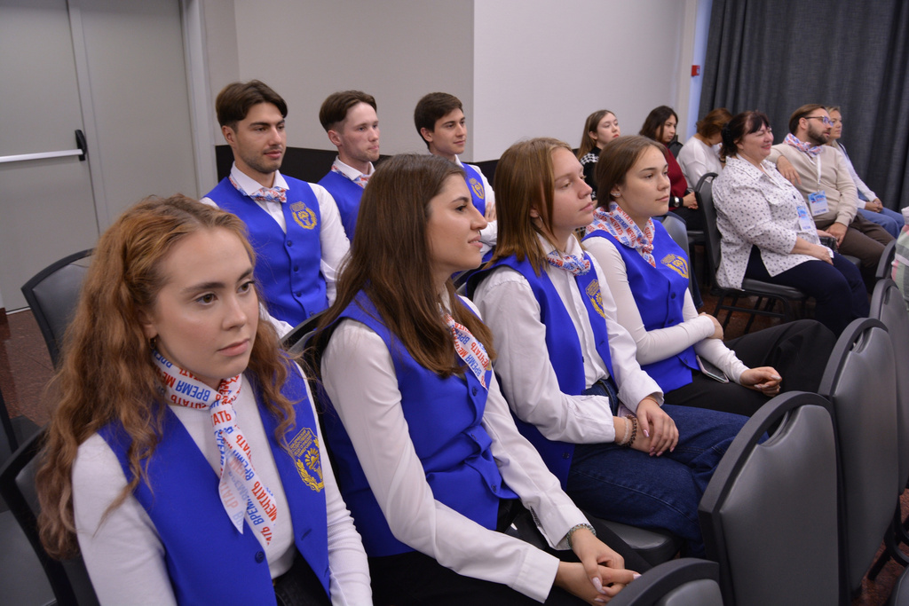
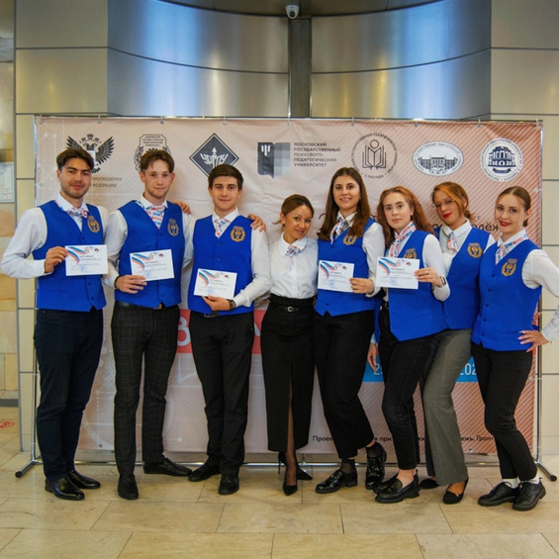
ВОЛОНТЕРЫ ПРОСВЕЩЕНИЯ

Slide 7
ЭКОВОЛОНТЕРСТВО
Экосообщество вуза объединяет студентов разных институтов и факультетов вуза, интересующихся экологическими проблемами и желающих проявить себя в этой области. Всего на постоянной основе принимают участие в сообществе более 80 участников. Основная часть – это будущие учителя биологии, географии и химии.

Slide 8
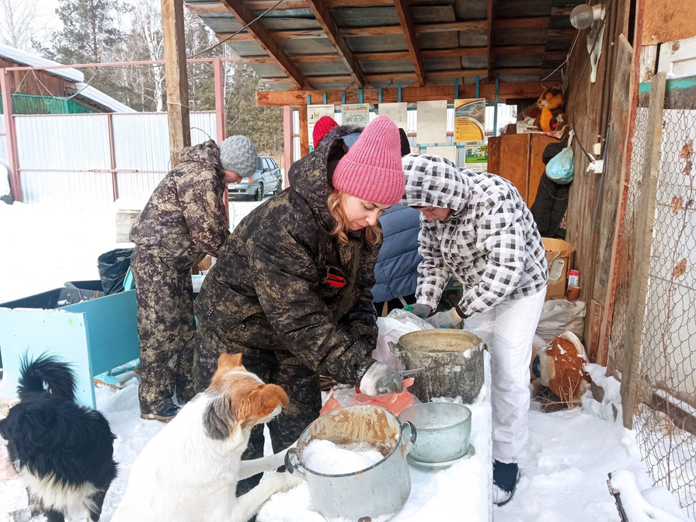
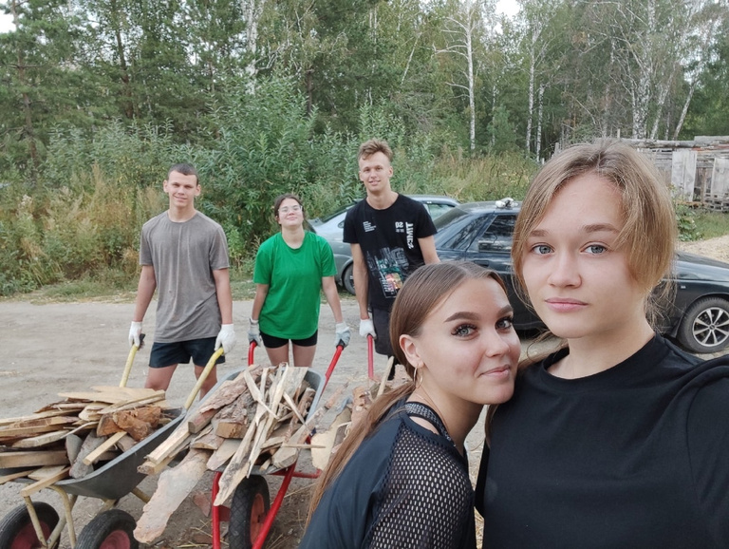
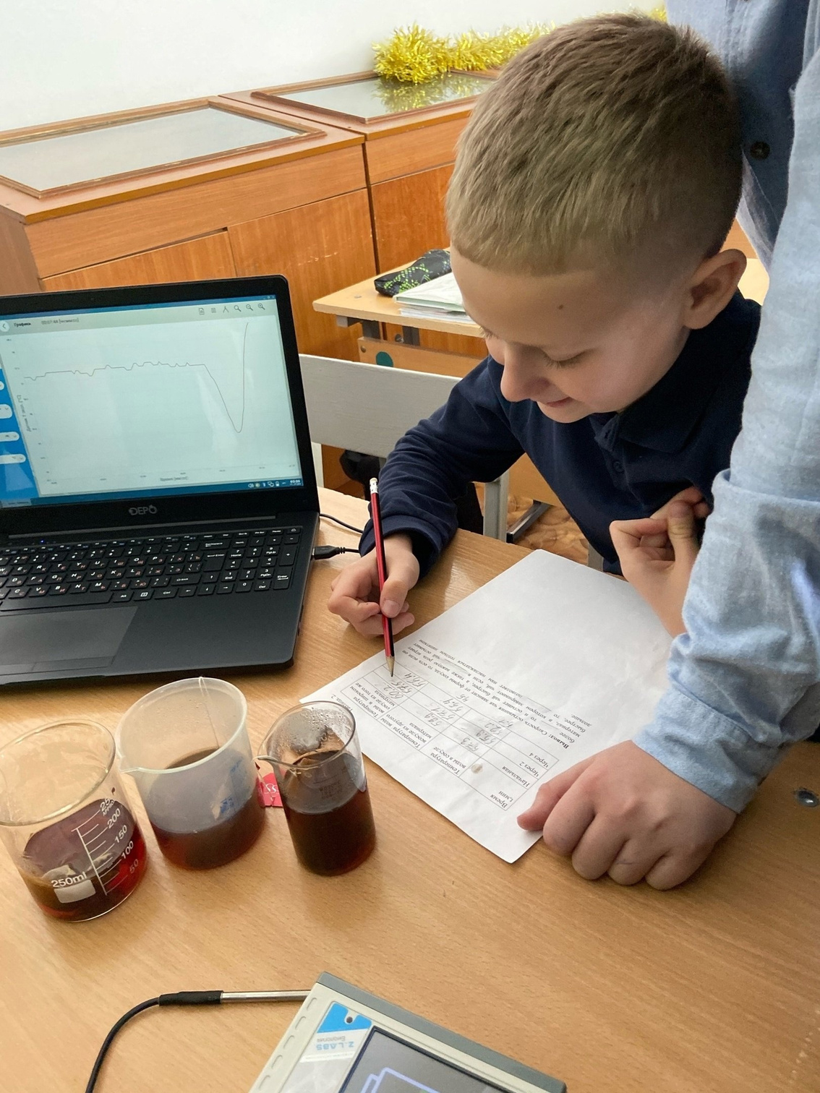
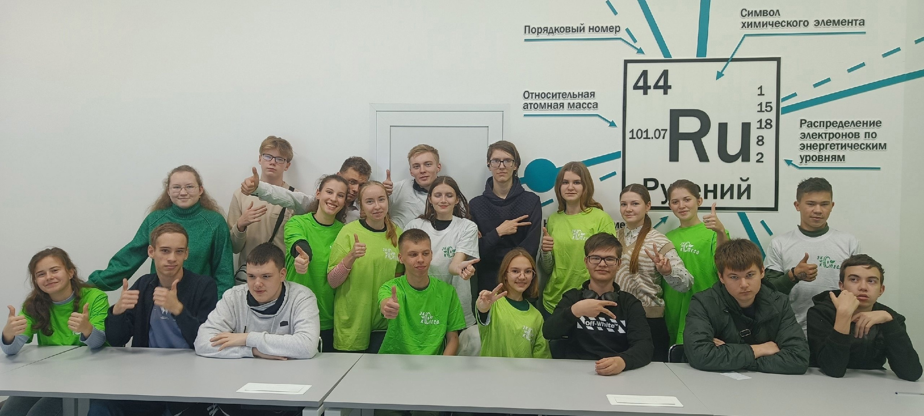
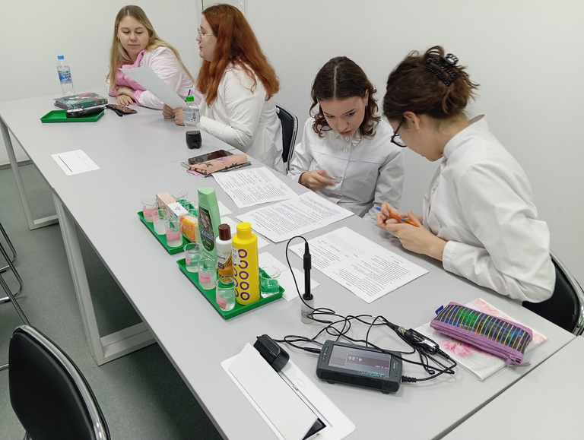
ЭКОВОЛОНТЕРСТВО

Slide 9
ИНКЛЮЗИВНОЕ ВОЛОНТЕРСТВО
Экосообщество вуза объединяет студентов разных институтов и факультетов вуза, интересующихся экологическими проблемами и желающих проявить себя в этой области. Всего на постоянной основе принимают участие в сообществе более 80 участников. Основная часть – это будущие учителя биологии, географии и химии.

Slide 10
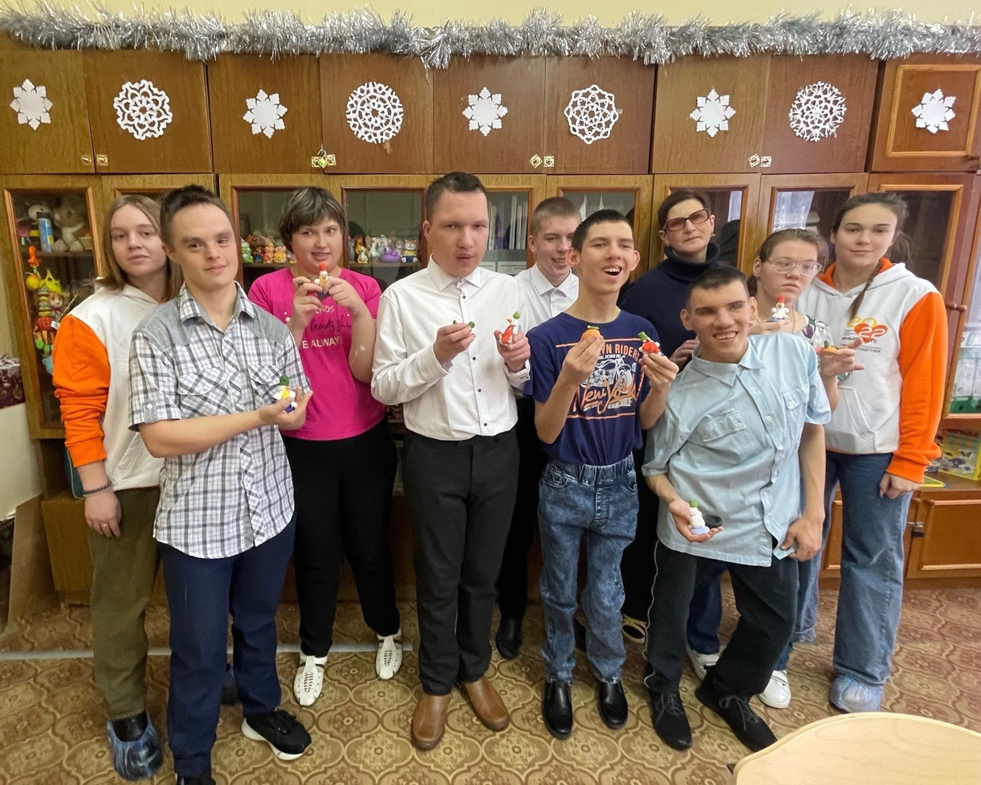
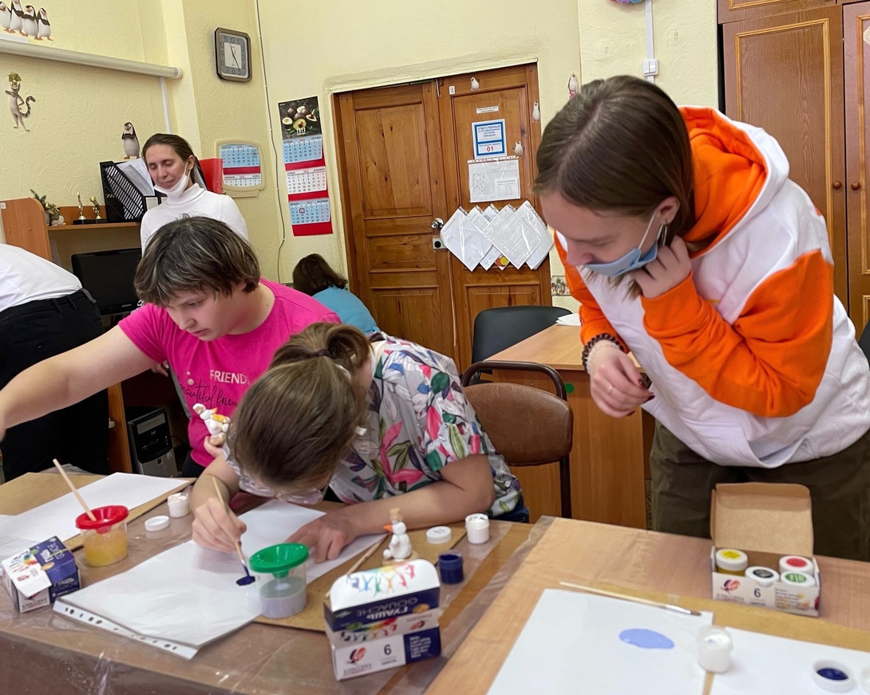
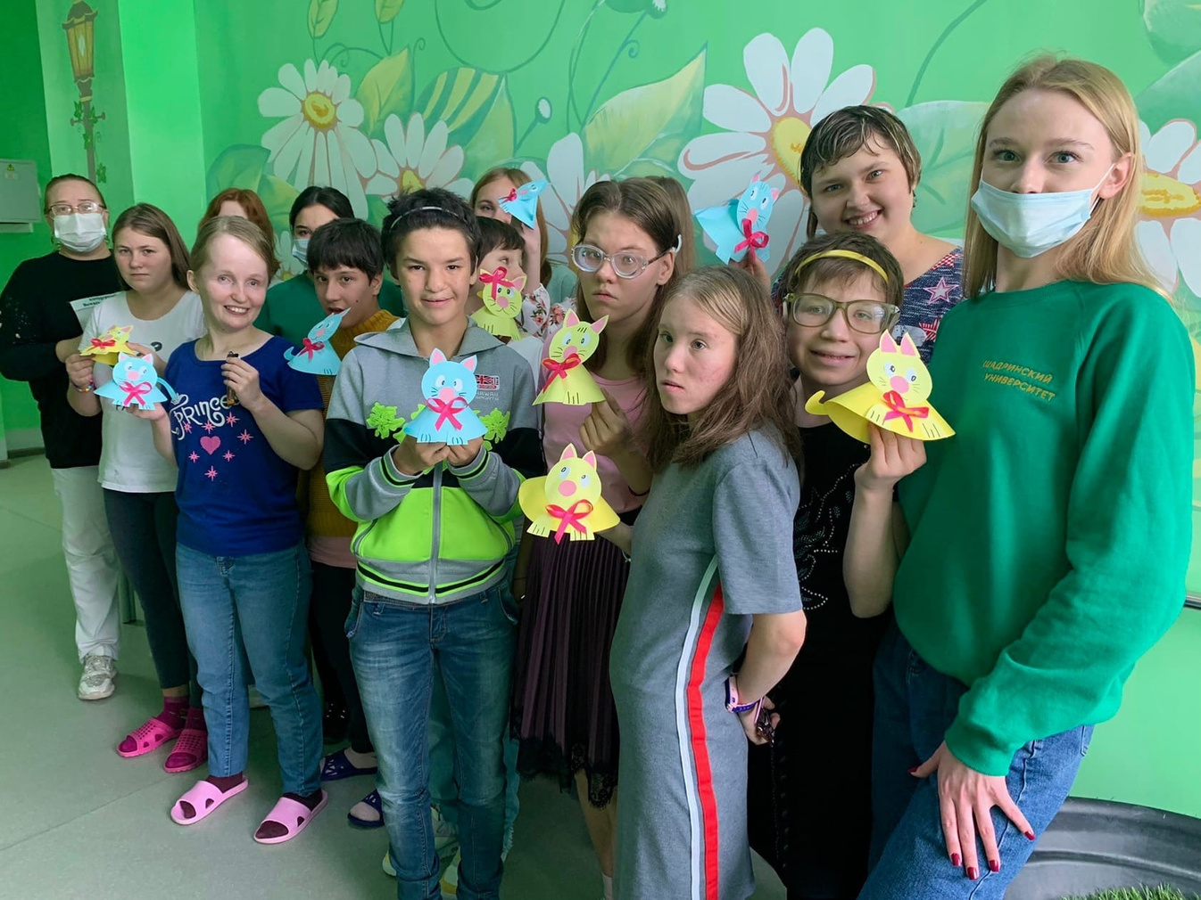
ИНКЛЮЗИВНОЕ ВОЛОНТЕРСТВО

Slide 11
СОБЫТИЙНОЕ ВОЛОНТЕРСТВО
Волонтеры нашего центра также принимают участие в организации множества мероприятий вуза, городских, региональных и всероссийских мероприятий.

Slide 12
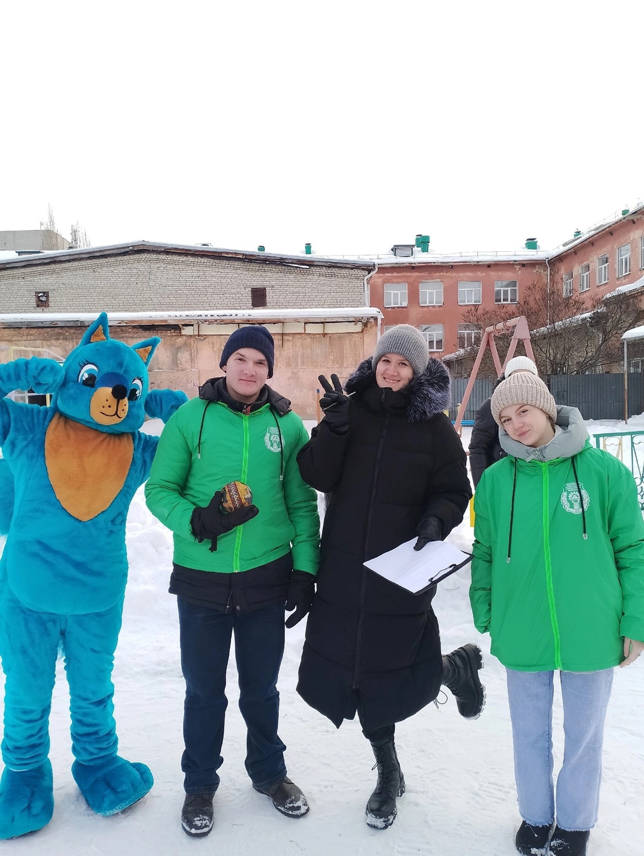
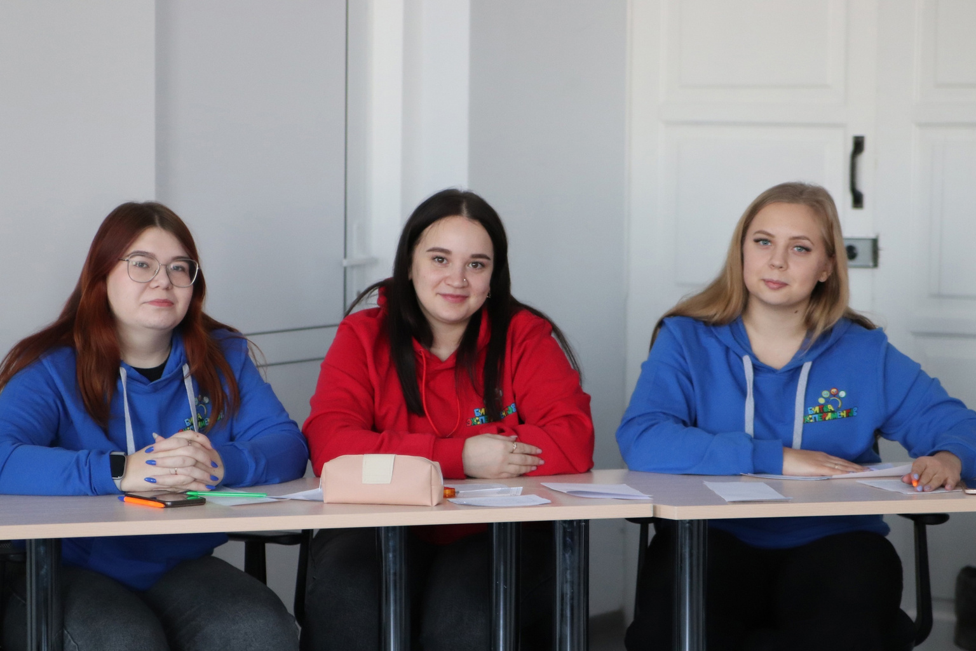
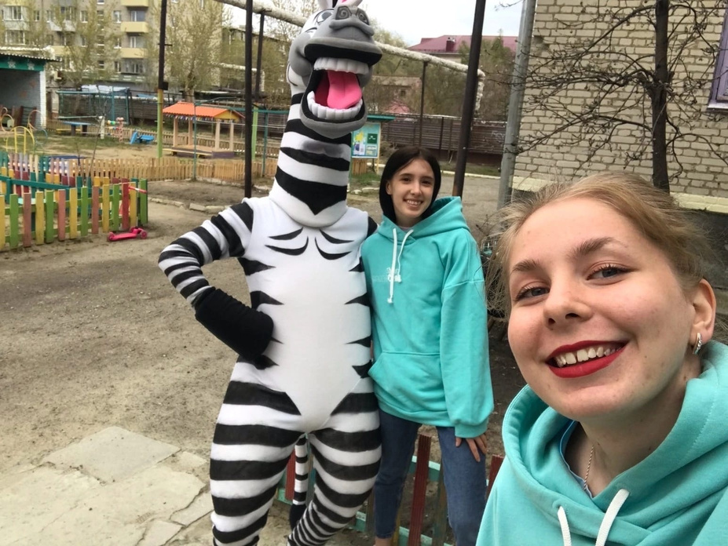
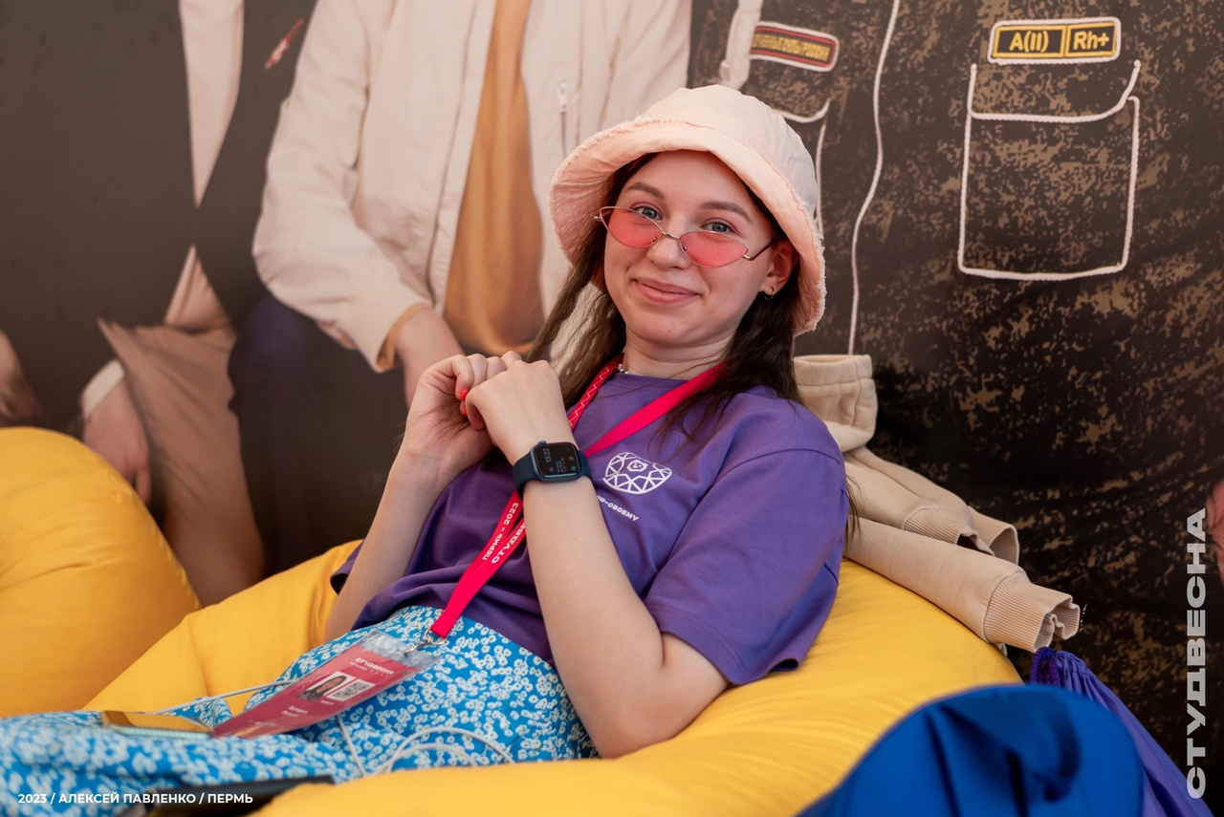
СОБЫТИЙНОЕ ВОЛОНТЕРСТВО

